Slide 1

知识点：按名称实现文件搜索

Slide 2
01
tkinter模块界面菜单设计
06
全磁盘扫描垃圾文件并清除
02
编制菜单响应事件
07
按名称实现文件搜索
目录
03
OS模块迭代遍历目录
08
搜索超大文件
04
界定垃圾文件并扫描
05
多线程加速扫描过程

Slide 3
7
按名称实现文件搜索
1.1 OS模块的其他方法介绍
1.2 代码演示

Slide 4
1.1
按名称实现文件搜索

Slide 5
OS模块的其他方法介绍
os.getcwd()：获取当前路径，在Python代码中比较常用。
os.listdir()：列出当前目录下的所有文件和文件夹。
os.chdir()：改变当前目录，到指定目录中。
os.path.isfile(path)：判断路径是否为文件。
os.path.isdir(path)：判断路径是否为目录。
os.path.split(path)：把路径分割成dirname和basename 。

Slide 6
1.2
代码演示

Slide 7
代码演示
为了测试代码，我们首先在/root/目录下的任意地方创建一个名为”test.txt”的文件。

Slide 8
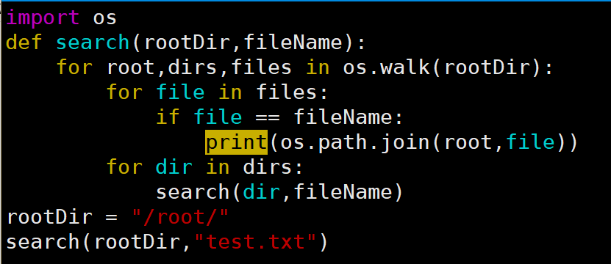
代码演示

Slide 9

代码演示

Slide 10


谢谢

